Slide 1
פרויקט שחמט
עקרונות מתקדמים – שבועות 7 + 8

Slide 2
שחמט
https://www.youtube.com/watch?v=9IYRC7g2ICg
Notes:
סרטון משעשע מבית היוצר של Pixar (היוצרים של צעצוע של סיפור, WallE ועוד המון סרטי אנימציה שוברי קופות)

Slide 3


שחמט
בפרויקט זה נבנה משחק שחמט לשני שחקנים אנושיים, המשחקים על אותו מחשב
אתם תממשו את המנוע של המשחק (Backend בשפת C++), אנחנו מימשנו את הרכיב הגרפי של המשחק (Frontend בשפת C#)
לא נממש במשחק שלנו מהלכים מיוחדים כמו הצרחה או en passant, גם לא מט
הפרויקט מסכם את מושגי היסוד של תכנות מונחה עצמים שלמדנו- מחלקות, הורשה, פולימורפיזם, כימוס, חריגות
Notes:
אם לא יצא לכם/ן להכיר את חוקי המשחק, ניתן לקרוא קצת פה http://he.wikipedia.org/wiki/%D7%A9%D7%97%D7%9E%D7%98

Slide 4
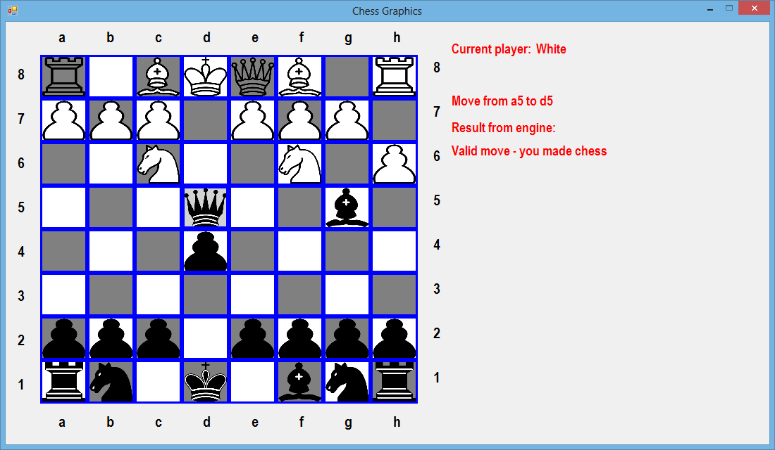
איך נראה ה-Frontend?
Notes:
זהו המצב ההתחלתי
לכל כלי יש אות
בהתאם לשחקן זה יהיה אות גדולה או קטנה
אחרי כל תור יודפס הלוח המעודכן
מומלץ להדגים באמצעות קובץ ה-EXE שבתיקיית המדריך.

Slide 5
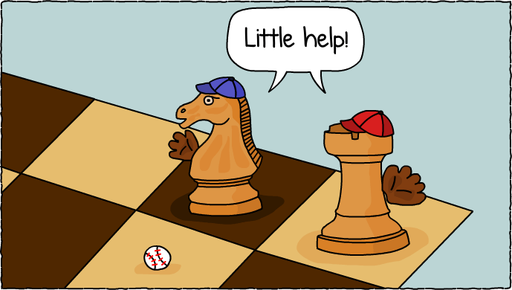
תקשורת Backend + Frontend
הרכיב הגרפי (Frontend) והמנוע החישובי (Backend) מתקשרים ביניהם בעזרת named pipes
לא נרחיב על הנושא, מוזמנים להעמיק ולחקור בעצמכם
על מנת שהרכיבים יתקשרו מוגדר ביניהם פרוטוקול אפליקטיבי (ראה בהמשך)

Slide 6
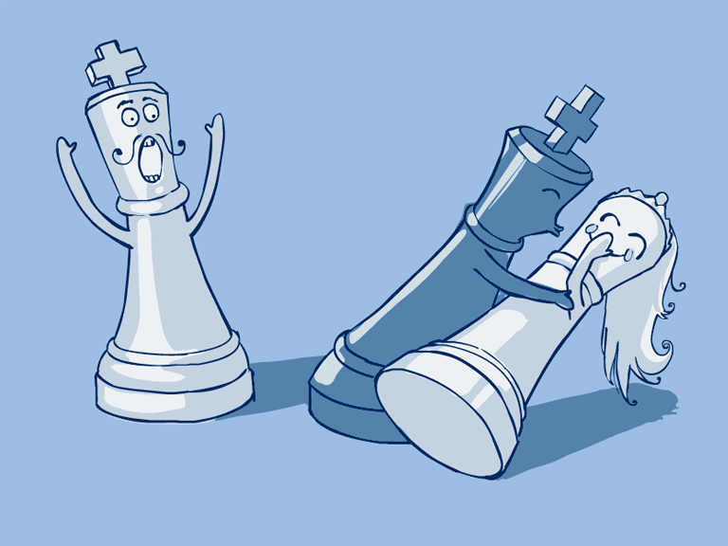
מהלך התור
עם תחילת פעולת ה-Backend, הוא שולח ל-Frontend מחרוזת המכילה את לוח המשחק (הסבר מפורט בהמשך)
ה-Frontend שולח ל-Backend את משבצת המקור ואת משבצת היעד. לדוגמא: הזז את הכלי שב-a2 למשבצת a4
ה-Backend מריץ את המהלך ומחזיר ל-Frontend קוד כלשהו.

Slide 7
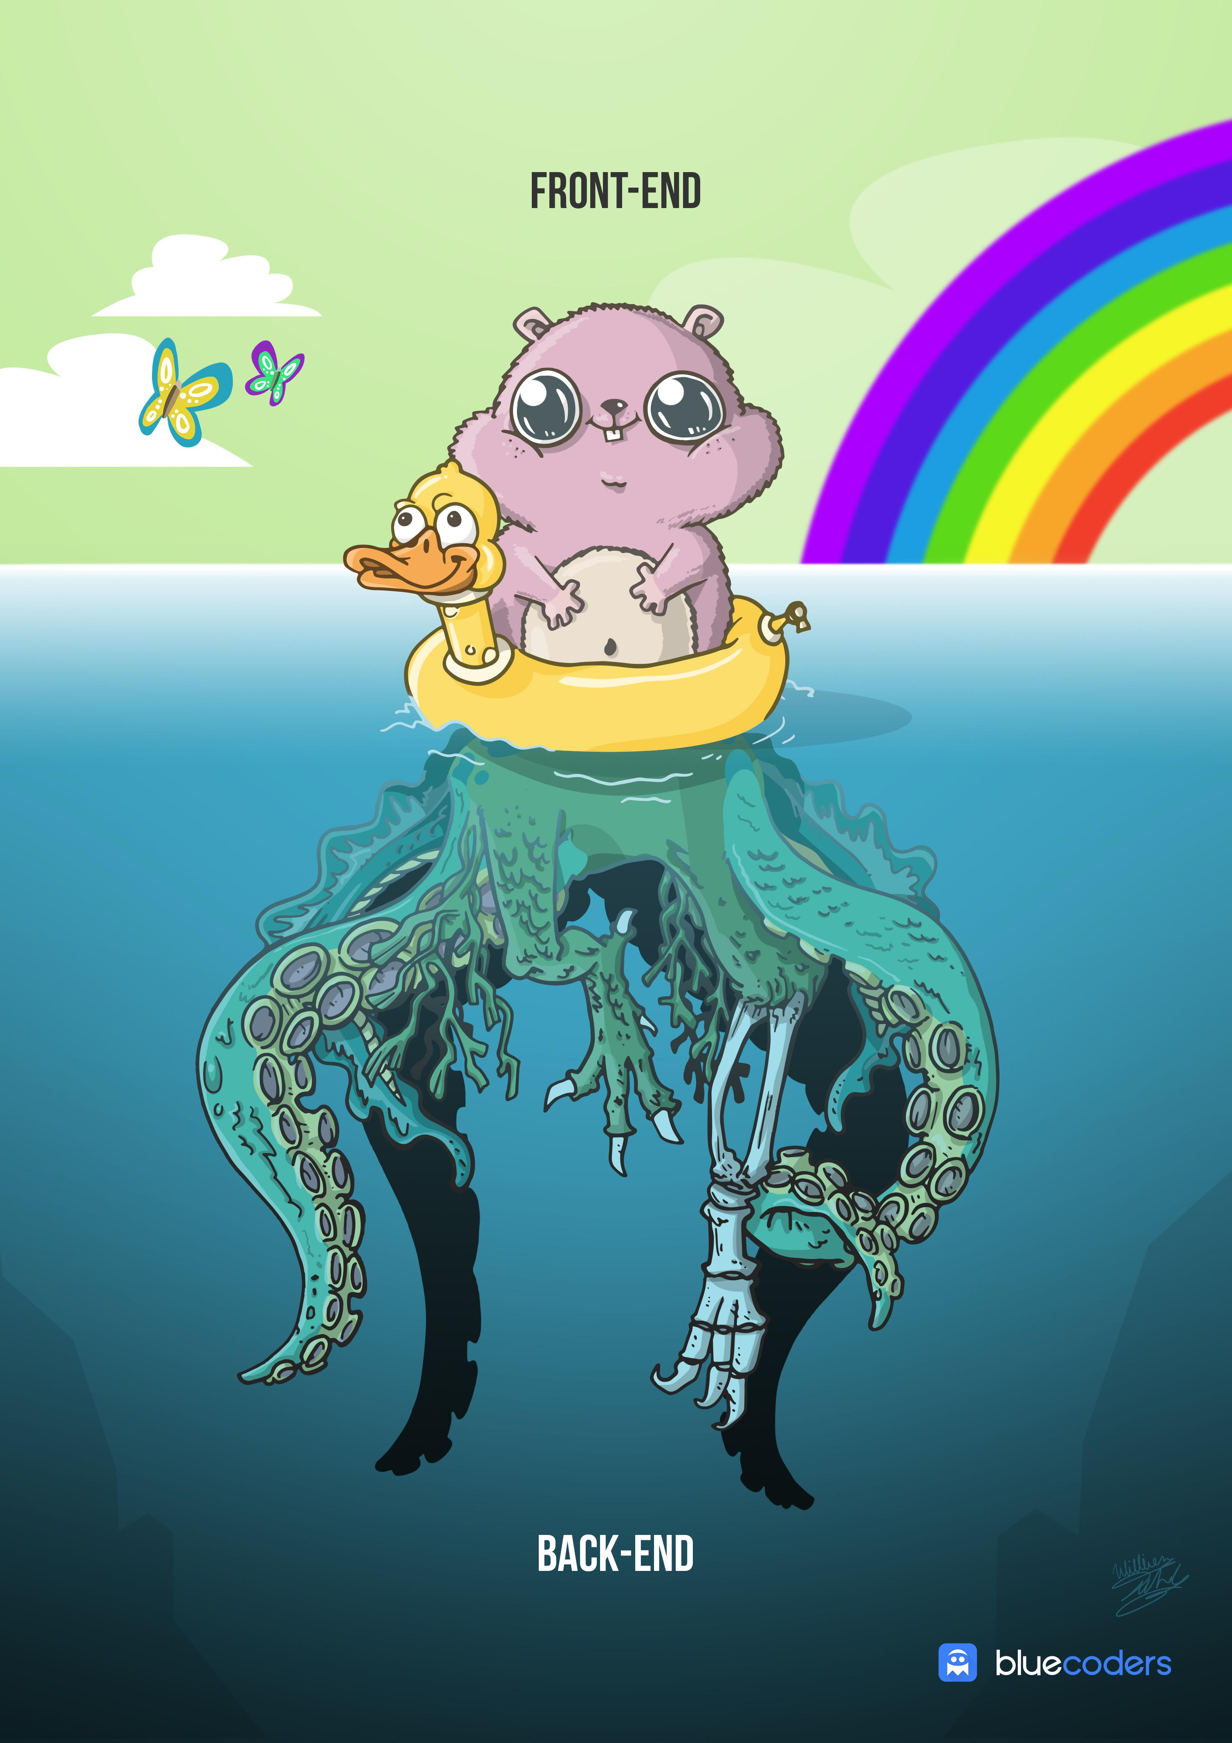
Backend
ה-Backend צריך לוודא האם:
משבצת המקור ומשבצת היעד נמצאות בתחום הלוח
במשבצת המקור קיים כלי של השחקן הנוכחי
במשבצת היעד לא קיים כלי של השחקן הנוכחי
הכלי שבמשבצת המקור יכול לנוע אל משבצת היעד:
חוקיות התנועה של הכלי
אין כלי שחוסם את הדרך
התזוזה לא תגרום לשח על השחקן הנוכחי
המהלך של השחקן הנוכחי גרם לשח אצל השחקן היריב
אם התזוזה חוקית, יש לבצע אותה, ולהעביר את התור לשחקן השני

Slide 8

פרוטוקול אפליקטיבי – Frontend ל- Backend
כאשר אנחנו מבצעים פעולה על ה-Frontend, ה-Frontend יחזיר בחזרה הודעה:
תזוזה
לאחר שהמשתמש בחר משבצת מקור ויעד, תישלח מה-Frontend בחזרה מחרוזת שמתארת את המהלך – (משבצת מקור ומשבצת היעד משמאל לימין) * לדוגמא: אם חזרה המחרוזת “e2e4” זה אומר שניסו להזיז את הכלי שבמשבצת e2 למשבצת e4
Notes:
תזכורת: הכוונה ב"פרוטוקול" היא שאנחנו מגדירים חוקים ו"שפה" שמוסכמת גם על ה-Backend וגם על ה-Frontend, ונקפיד להעביר הודעות בסדר ובפורמט שנקבע מראש.
כל עוד נקפיד לשלוח הודעות בפורמט והסדר הנכון לא נצטרך לערוך את ה-Frontend, הוא יציג את הדברים לפי מה שנשלח לו, ואפשר להתייחס אליו כמו ב-BlackBox.
דוגמא של פעולה על ה-Frontend - לחיצה עם העכבר על משבצת שבה יש כלי מסוים, ואז לחיצה על המשבצת שאליו אנו רוצים שהוא יזוז.

Slide 9

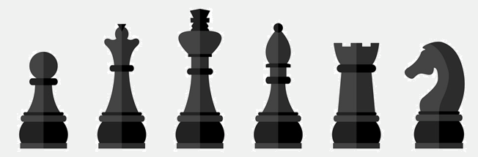
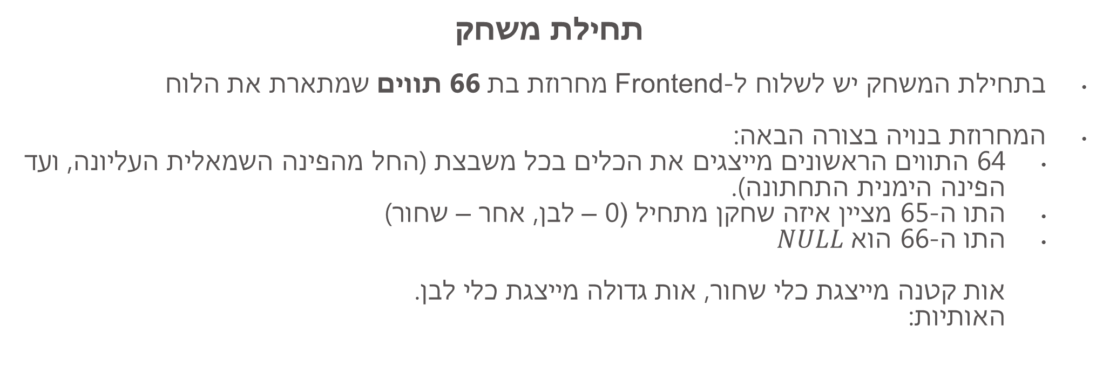
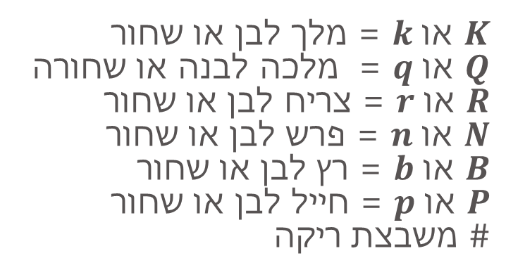
פרוטוקול אפליקטיבי – Backend ל-Frontend
תחילת משחק
בתחילת המשחק יש לשלוח ל-Frontend מחרוזת בת 66 תווים שמתארת את הלוח
המחרוזת בנויה בצורה הבאה:
64 התווים הראשונים מייצגים את הכלים בכל משבצת (החל מהפינה השמאלית העליונה, ועד הפינה הימנית התחתונה).
התו ה-65 מציין איזה שחקן מתחיל (0 – לבן, אחר – שחור)
התו ה-66 הוא $NULL$
אות קטנה מייצגת כלי שחור, אות גדולה מייצגת כלי לבן.
האותיות:
$K$ או $k$ = מלך לבן או שחור
$Q$ או $q$ = מלכה לבנה או שחורה
$R$ או $r$ = צריח לבן או שחור
$N$ או $n$ = פרש לבן או שחור
$B$ או $b$ = רץ לבן או שחור
$P$ או $p$ = חייל לבן או שחור
$\#$ משבצת ריקה
Notes:
שימו לב, ה-Backend ישלח את המחרוזת פעם אחת, ה-Frontend יציג את הלוח, ומאותו רגע בכל מהלך ה-Backend ישלח ל-Frontend רק עדכון על מהלך ספציפי.
(אין צורך לשלוח את המחרוזת בכל מהלך)

Slide 10
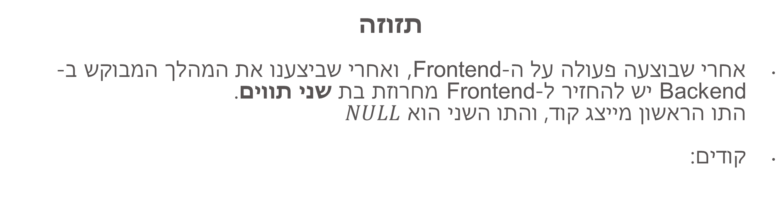
פרוטוקול אפליקטיבי – Backend ל-Frontend
תזוזה
אחרי שבוצעה פעולה על ה-Frontend, ואחרי שביצענו את המהלך המבוקש ב-Backend יש להחזיר ל-Frontend מחרוזת בת שני תווים. התו הראשון מייצג קוד, והתו השני הוא $NULL$
קודים:
0 – מהלך תקין
1 – מהלך תקין, התבצעה תזוזה שגרמה שח על היריב
2 – מהלך לא תקין, במשבצת המקור אין כלי של השחקן הנוכחי
3 – מהלך לא תקין, במשבצת היעד קיים כלי של השחקן הנוכחי
4 – מהלך לא תקין, בעקבות התזוזה יגרם שח על השחקן הנוכחי
5 – מהלך לא תקין, אינדקסים של המשבצות אינם חוקיים*
6 – מהלך לא תקין, תזוזה לא חוקית של כלי 7 – מהלך לא תקין, משבצת המקור ומשבצת היעד זהות
8 – מהלך תקין, התבצע שחמט!
Notes:
*קוד שגיאה 5 רלבנטי רק למימוש על ה-Console, כי הממשק הגרפי מונע מהמשתמש לעשות מהלכים עם אינדקסים לא תקינים
דוגמאות לשליחת הודעות בין ה-Backend וה-Frontend:
דוגמא 1 (מהלך תקין)
משתמש לוחץ על משבצת e2 שבה יש חייל שחור, ואחר כך לוחץ על משבצת e4 שהיא פנויה.
ה-Frontend יחזיר את המחרוזת “e2e4” ל-Backend
ה-Backend בודק שהמהלך תקין, במקרה הזה המהלך באמת תקין ולכן ה-Backend מבצע את המהלך ומחזיר ל-Frontend קוד 0.
ה-Frontend יציג את המהלך הלוח לאחר ביצוע המהלך.
דוגמא 2 (מהלך לא תקין)

Slide 11
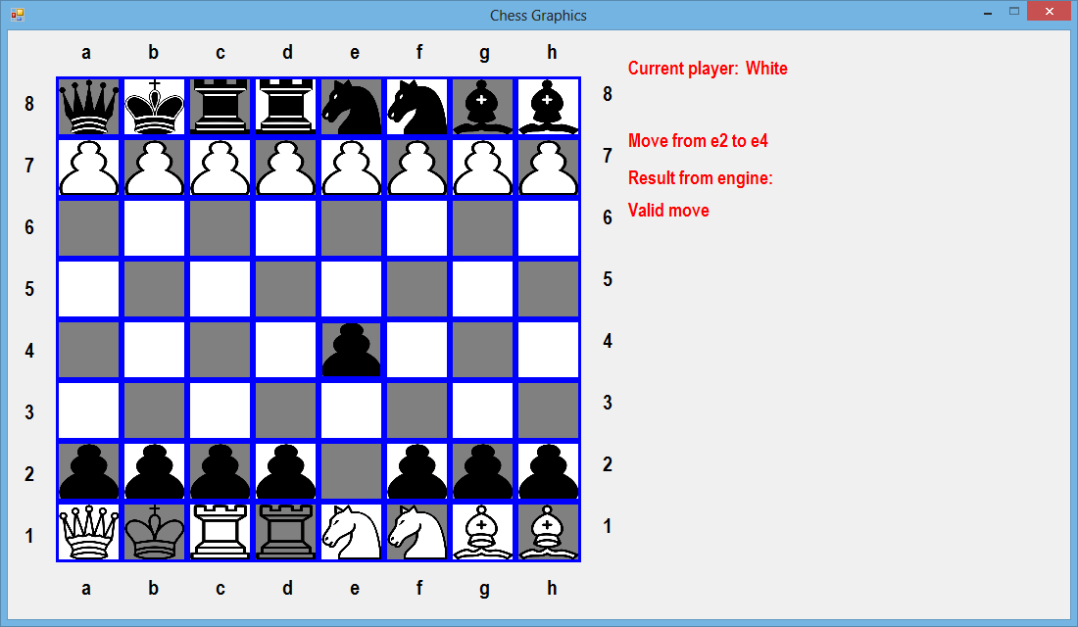
פרוטוקול אפליקטיבי – דוגמא 1

Slide 12
פרוטוקול אפליקטיבי – דוגמא 1
מהלך תקין
משתמש שמשחק בכלים השחורים לוחץ על משבצת e2 שבה יש חייל שחור, ואחר כך לוחץ על משבצת e4 (משבצת פנויה).
ה-Frontend שולח ל-Backend את המחרוזת “e2e4”
ה-Backend בודק שהמהלך תקין, במקרה הזה המהלך באמת תקין ולכן ה-Backend מבצע את המהלך ומחזיר ל-Frontend קוד 0.
ה-Frontend יציג את הלוח לאחר ביצוע המהלך.

Slide 13
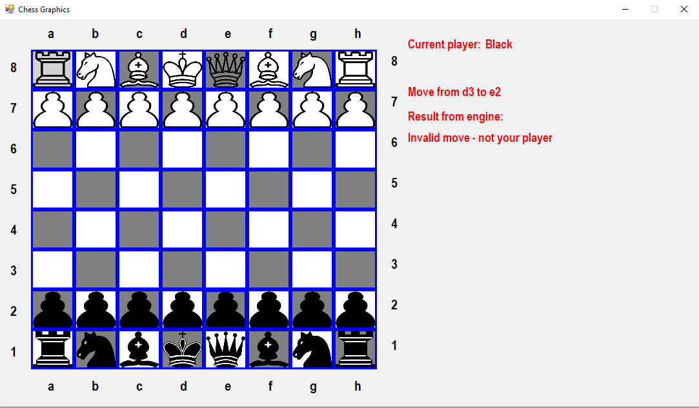
פרוטוקול אפליקטיבי – דוגמא 2

Slide 14
פרוטוקול אפליקטיבי – דוגמא 2
מהלך לא תקין
משתמש שמשחק בכלים השחורים לוחץ על משבצת d3 שבה אין אף כלי, ואחר כך לוחץ על משבצת e2 פעם נוספת (משבצת שבה יש כלי מהסוג של השחקן).
ה-Frontend שולח ל-Backend את המחרוזת “d3e2”
ה-Backend בודק שהמהלך תקין, במקרה הזה המהלך לא תקין ולכן ה-Backend לא מבצע את המהלך ומחזיר ל-Frontend קוד 2.
ה-Frontend יציג את אותו הלוח בלי ביצוע המהלך, והודעת שגיאה

Slide 15
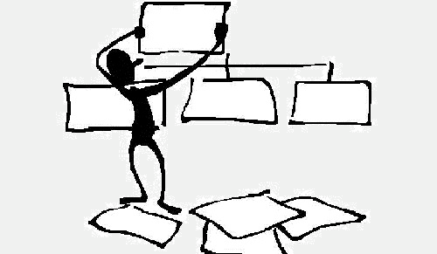
Design
בפרויקט השחמט האחריות על מבנה התכנית היא שלכם/ן.

Slide 16
Design
תצטרכו לתכנן את המבנה והרכיבים שבפרויקט שלכם/ן:
שאלות מנחות:
אילו מחלקות יהיו בפרויקט?
אילו מתודות/שדות יש בכל מחלקה?
מה היחסים בין המחלקות השונות? has a? is a? וכתוצאה מכך מי יורש ממי? מי מחזיק מופע של מחלקה אחרת?
מהן הרשאות הגישה של שדות/מתודות במחלקות השונות (Private/Public/Protected)?
מה הממשקים בין המחלקות? אילו מתודות יקשרו בין מחלקות שונות?

Slide 17
Design
יש לוודא שה-design שלכם/ן עונה על כל השאלות.
יש לבצע שרטוט בסיסי למחלקות באתר draw.io
אפשר להתבסס על File->New->Software->class_1
משמעות החיצים בין המחלקות - ויקיפדיה->דיאגרמת מחלקה
אין צורך לכתוב כל שדה ומתודה, אלא רק את החשובים (למשל, ממשקים בין מחלקות)
השקיעו ב-design! ככל שהתכנון שלכם/ן יהיה טוב יותר, כך יהיה קל לממש את הפרויקט.
אין להתחיל לעבוד לפני שהמדריך/ה אישר/ה את ה-design
יש לפתוח repository אליו משותפים חברי הצוות והמדריך/ה, ה-commit הראשון בפרויקט צריך להיות לתרשים שבניתם/ן.
Notes:
יש לפתוח repository חדש באתר gitlab שבו חברי הצוות והמדריך משותפים בדרגת Maintainer.
תחילה יש לבצע commit לתרשים שבניתם/ן כדי לתאר את הפרויקט.

Slide 18


קבצים נלווים
בתיקיית הפרויקט תוכלו למצוא את הקבצים הבאים:
chessGraphics.exe
Pipe.h
Source.cpp
stdafx.cpp/h
targetver.h
Notes:
chessGraphics.exe זה ה-Frontend, הוא צריך לרוץ לפני שמריצים את ה-Backend. ה-Backend יתחבר אליו, וכך תתאפשר הצגה של מצב המשחק בצורה גרפית ויותר נעימה למשתמש (GUI).
Pipe.h
הקובץ הזה נכתב ע"י Microsoft ומשמש ליצירת Pipe (צינור). אין צורך להבין איך זה ממומש, אבל חשוב לדעת שאנחנו נשתמש ב-Pipe כדי להעביר הודעות בין ה-Frontend ל-Backend.
targever.h ו- stdafx.cpp/h
קבצי חובה שיש לכלול בתיקיית הפרויקט.
Source.cpp
קובץ ה-"main" שדרכו יתחיל לרוץ ה-Backend.
הקובץ מאוד קצר, אבל הוא מדגים איך משתמשים ב-Pipe, ואיך שולחים הודעה מה-Backend ל-Frontend.
מאוד מומלץ להשתמש בו כדי להריץ את ה-Backend שתכתבו.

Slide 19
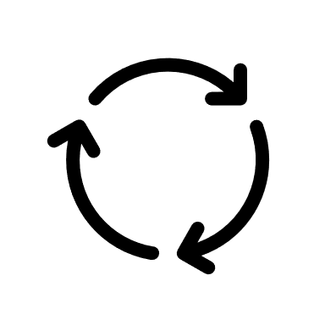

הפניות מעגליות
לעיתים יקרה מצב שבו מחלקה X כלשהי משתמשת במחלקה Y, ומחלקה Y משתמשת במחלקה X.
אם נעשה #include לכל מחלקה, תיווצר הפניה מעגלית...
במקרה כזה הפתרון הוא להשתמש ב-#include, אבל גם להוסיף הצהרה ידנית על המחלקה.
באופן כללי ננסה להימנע ממקרה זה - למה?
Notes:
ננסה להימנע כי זה מראה בדרך כלל על בעייה בownership - איזה רכיב אחראי על איזה חלק מהקוד. https://softwareengineering.stackexchange.com/questions/11856/whats-wrong-with-circular-references
אינטואיטיבית: זה אומר שלא הפרדנו את הקוד לשני חלקים מודולריים אלא לחלק אחד שמתפרש על שני קבצים
פתרון ללא הפניות מעגליות הוא לא הפתרון הראשון שחושבים עליו בחלקים מסוימים בדיזיין, וזה בסדר שבפרויקט גדול ראשון יעשה הפתרון הנאיבי, ולאחר סיום הפרויקט יתבצע דיון על אפשרויות נוספות לפתרונות

Slide 20
הפניות מעגליות
לדוגמא, נניח שאלו קבצי הקוד של המחלקות X,Y
// X.h
#pragma once
#include "Y.h"
class X
{
public:
Y* y_ptr;
};
// Y.h
#pragma once
#include “X.h"
class Y
{
public:
X* temp();
};
Notes:
בדוגמא כאן במחלקה Y מוגדרת מתודה שמחזירה מצביע לטיפוס X, ובגלל זה צריך לעשות #include לקובץ “X.h”.
מהצד השני במחלקה X יש שדה מסוג מצביע למחלקה Y, ולכן נצטרך לעשות #include לקובץ “Y.h”
אם ננסה לקמפל את הקובץ לא נצליח, כי יש הפניה מעגלית.
השגיאה שנקבל: "C++ #include file includes itself”

Slide 21
הפניות מעגליות
הפתרון
// X.h
#pragma once
#include "Y.h"
class Y;
class X
{
public:
Y* y_ptr;
};
// Y.h
#pragma once
#include “X.h“
class X;
class Y
{
public:
X* temp();
};
Notes:
הפתרון הוא להוסיף הצהרה ידנית למחלקה שאליה עושים include
במקרה של הקובץ X.h נוסיף את ההצהרה class Y
במקרה של הקובץ Y.h נוסיף את ההצהרה class X

Slide 22

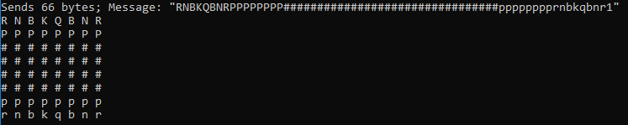
המלצות לפיתוח
להתחיל לפתח על ה-Console
בהתחלה לא להסתמך על ה-Frontend אלא לבדוק את הקוד ב-Console ולהדפיס את הלוח אחרי כל שינוי.
Notes:
אם לא הוגדר אחרת ע"י המדריך/ה, יש להתחיל לפתח את הפרויקט על גבי Console, ורק אחרי שהמדריך/ה אישר/ה אפשר לעבור לעבוד עם ה-Frontend.

Slide 23

המלצות לפיתוח
להתחיל לפתח את הכלים בסדר הבא:
להתחיל עם הצריחים
לוודא שהם זזים כמו שצריך
לוודא שצריח יכול לאכול צריח של היריב
להמשיך למלכים
לוודא שהמלך זז ואוכל באופן תקין
לוודא שהמהלך שח תקין (שאפשר לצאת ממנו באמצעות תזוזה של המלך)
לוודא ששחקן לא יכול לגרום למצב של שח על עצמו

Slide 24




המלצות לפיתוח
להתחיל לפתח שני סוגי כלים, ורק אז להמשיך לשאר...
אחרי שהמלך והצריחים ממומשים, להמשיך לשאר הכלים מלבד החיילים
לוודא שכולם זזים ואוכלים בצורה תקינה
בסוף לממש את החיילים
תחילה לוודא שהחיילים יכולים לעשות רק צעד אחד קדימה.
אחר כך להוסיף יכולת תזוזה של שני צעדים רק בהתחלה.
לבסוף להוסיף את יכולת האכילה באלכסון

Slide 25


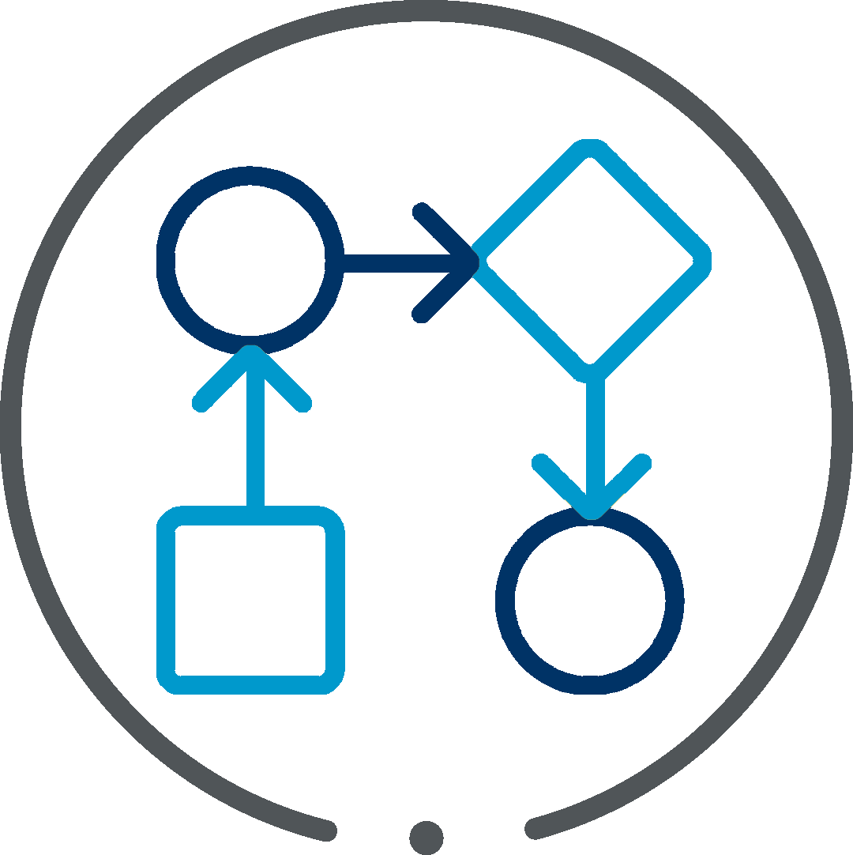

המלצות נוספות
זה פרויקט מאתגר, לכן אל תדחו את הדברים לרגע האחרון
התייעצו עם המדריך/ה בכל קושי ושאלה
חשבו ותכננו לפני שרצים לכתוב קוד
השקיעו את המיטב שלכם והפיקו את המיטב מהפרויקט

Slide 26


הגשה
העבודה היא בזוגות
משך הפרויקט - שבועיים
היום (שיעור 7):
כותבים design ומאשרים מול המדריך/ה
מראים למדריך את ה-repository ב-gitlab
מתחילים לכתוב קוד ורואים שהקבצים שסופקו מתקמפלים ורצים

Slide 27
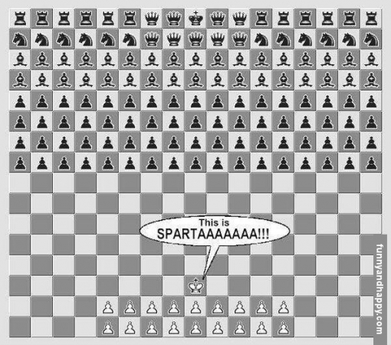
הגשה
בשיעור הבא (שיעור 8):
עבודה בכיתה על הפרויקט
יום לאחר מכן, הגשת חלק א', הכולל:
צריחים המסוגלים לנוע באופן תקין
קיים מלך המסוגל לנוע באופן תקין
קיימת התייחסות לשח וטיפול מתאים
אין צורך לעבוד עם ה-Frontend בשלב זה, אפשר להסתפק ב-Console
בתום השבועיים מיום קבלת הפרויקט יש להגיש אותו במלואו

Slide 28

בונוסים
בדיקה של מט
הצרחה
En-passent
כשכלי מגיע לקצה, להחליף אותו בכלי חזק אחר (יש לשים לב שלא נתמך על ידי ה-Frontend)
עוד בונוסים שהמדריך/ה מאשר/ת...
Notes:
שימו לב שבשביל בונוסים מורכבים יותר (כמו החלפת כלי) תצטרכו לשנות את ה-Frontend... ב-NEO תוכלו למצוא קובץ .rar עם קבצי הקוד של ה-Frontend (נקרא "קוד גרפיקה"), השתמשו בו כדי לממש את הבונוסים והקפידו להגיש אותו למדריך/ה בתום העבודה.

Slide 29

בהצלחה!!!

